Slide 1
Портфоліо вчителя початкових класів Бережанської загальноосвітньої школи І – ІІІ ступенів №2
Брик Наталії Миколаївни

Slide 2
Брик Наталія Миколаївна вчитель початкових класів кваліфікаційна категорія – вища, звання - старший вчитель досвід роботи – 26 років
«Даруй себе дітям!
Будь терплячим у чеканні дива і будь готовим до зустрічі з ним в дитинстві»
(Ш.О. Амонашвілі).

Slide 3
Моє педагогічне кредо: «Учитель не той , хто вчить , а той у кого вчаться»

Slide 4
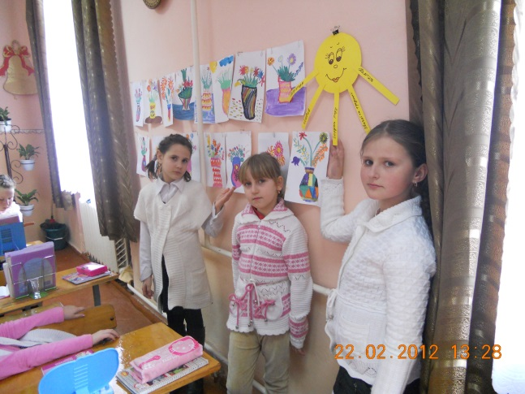
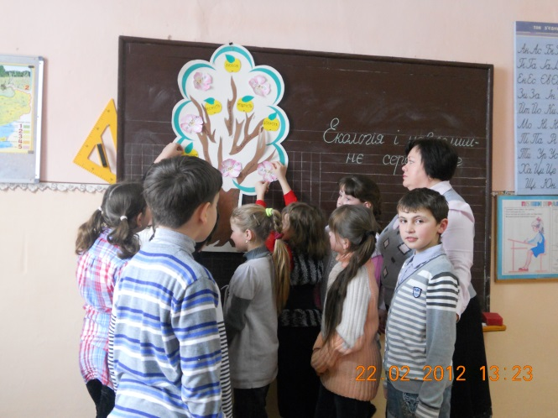
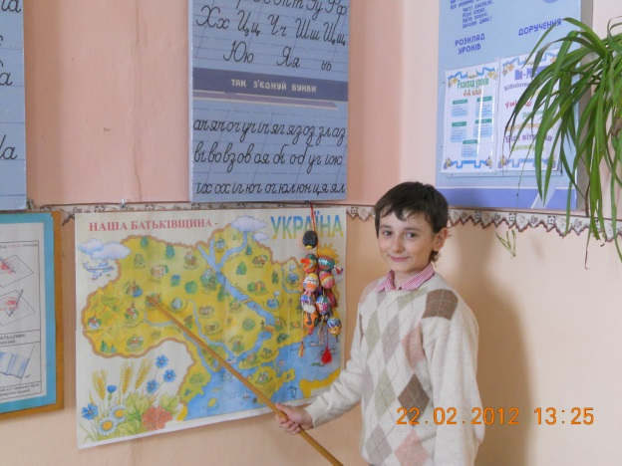
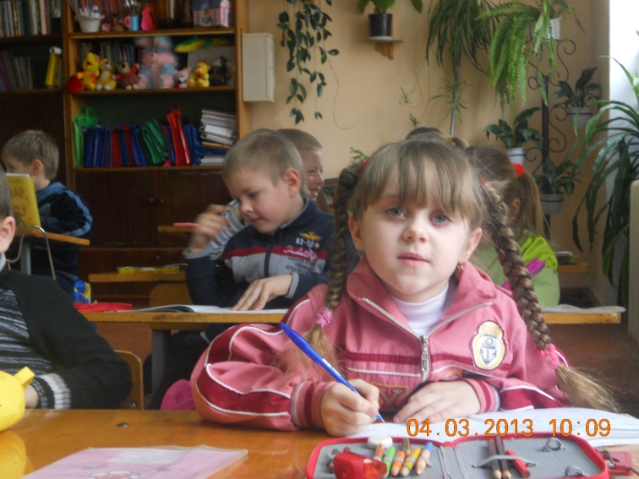
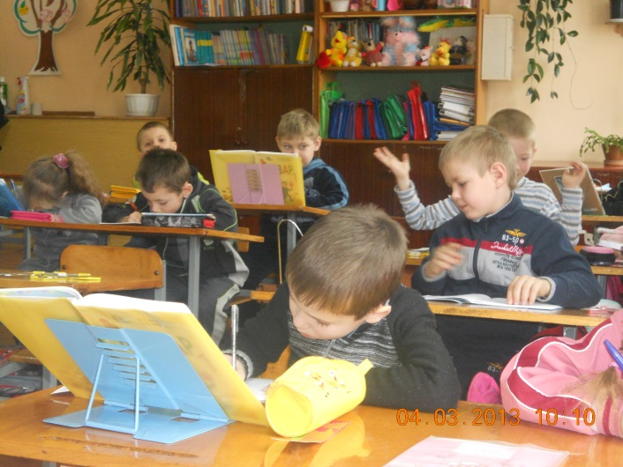
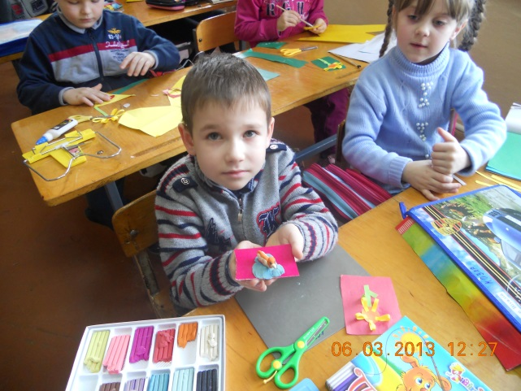
Творча знахідка: «Навчання повинно бути цікавим.»

Slide 5
Проблема, над якою працюю: «Методи і прийоми свідомого запам’ятовування словникових слів»
На шляху до успіху в опануванні української мови школярі часто зустрічають перешкоди у вигляді ,,підводних рифів”, а саме - словникових слів, написання яких неможливо пояснити правилом. Правильна вимова деяких слів також потребує перевірки.
Розуміння суті збагачення словникового запасу учнів є надзвичайно важливим, оскільки в словотворчій роботі в центрі уваги перебуває значення похідного слова і його морфем. Завдяки своєму лексичному значенню слово є одиницею мовлення, зв'язуючою ланкою між мисленням і мовленням. ,,Мовлення й мислення не механічно з’єднуються між собою, а утворюють нову якісну цілісність, первинною, неподільною одиницею якої є значення слова…”

Slide 6
Свідоме запам’ятовування словникових слів. Психологічні закони пам’яті
Закон осмислення ( чим глибше осмислення того, що запам'ятовуємо, тим краще (міцніше, докладніше) воно зберігається в пам'яті).
Закон зацікавленості (перед початком пояснення написання словникового слова треба чітко визначити, де знадобляться ці знання. )
Закон обсягу пам'яті (утворюються нові зв'язки між накопиченими знаннями і новими - відбува­ється запам'ятовування. )
Закон готовності до запам'ятовування ( у випадку вивчення словникових слів є установка на контроль та установка на час)
Закон одночасних вражень(уявлення, що виникають одне за одним, допомагають згадувати інформацію).
Закон підсилення першого враження(потрібно викликати максимум емоцій, пов'язаних із словом)
Закон повторення(слід осмислити допущені помилки і звернути увагу на найважчі для написання місця, творчо використати отримані знання).

Slide 7
Прийоми покращення якості запам'ятовування написання словникових слів.
Метод графічних асоціацій(метод передбачає використання вчителем малюнка. Запам'ятовуючи написання такого слова, потрібно зробити малюнок, що показує саме слово).
Метод звукових (фонетичних) асоціацій(треба підібрати до слова співзвучну фразу так, щоб вона мала в собі якусь його частину, де сумнівний звук чується чітко ).
Комбінований метод( використовується для запам'ятовування словникового слова з допомогою і графічних, і фонетичних асоціацій одночасно у випадку, коли в слові заховано дві чи більше орфограми).

Slide 8
Шляхи вирішення проблеми
Розширити і поглибити знання учнів про слова-назви, слова ознаки, слова-дії.
Викликати інтерес до роботи над словом, почуття гордості за рідну мову.
Поступово вводити дітей у світ краси мови.
Формувати ініціативу та самостійність, здатність оперувати словом у мовленнєвій діяльності.
Виховувати вміння долати труднощі під час опрацювання слів, прагнення вдосконалювати літературну мову.
Формувати навички точного вживання слів у спілкуванні з ровесниками.
Розвивати дитячу уяву, фантазію.

Slide 9
Джерела збагачення активного словника
Книжкова скарбничка
- Підручники.
- Словники, довідники.
- Художні і науково-пізнавальні твори.
Мандруємо довкіллям
- Милування, спостереження.
- Природні явища, їхня закономірність.
- Праця людей, діяльність дітей.
Цікаві зустрічі
- Спілкування з видатними особистостями.
- Родинні, народні, державні свята.
- Музеї, виставки, бібліотеки, екскурсії.
Наочність
- Картинні словники.
- Сюжетні малюнки.
- Ілюстрації.
«Мова – втілення думки.Що багатша думка, то багатша мова»
М.Рильський

Slide 10
Створення мовленнєвих ситуацій
Групова робота, парна
Розв’язування проблемних ситуацій
Інноваційний аспект реалізую через:
Залучення учнів до самооцінки
Застосування інтерактивних технологій
Робота учнів з довідковою літературою
Використання творчих завдань
Метод Сенкан
Асоціативний кущ

Slide 11
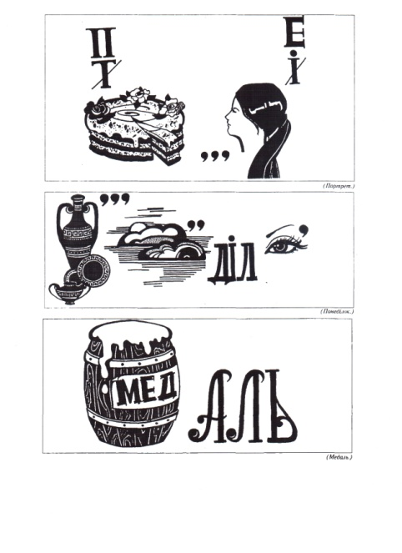
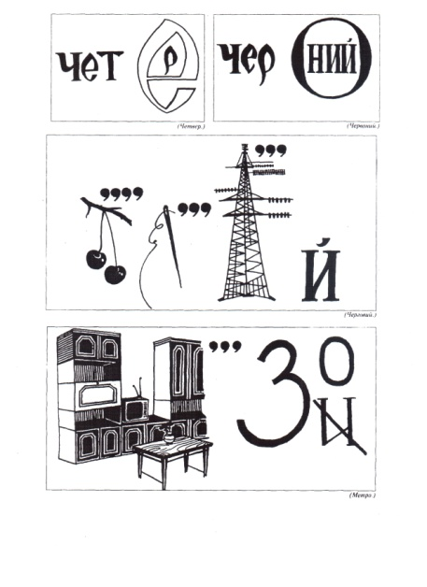
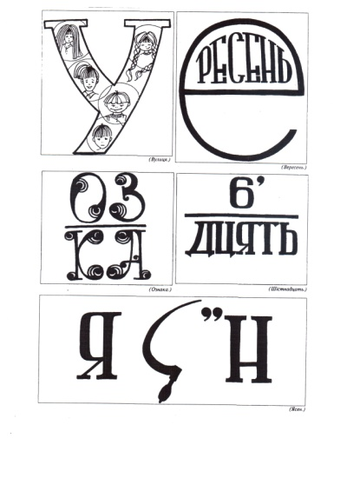
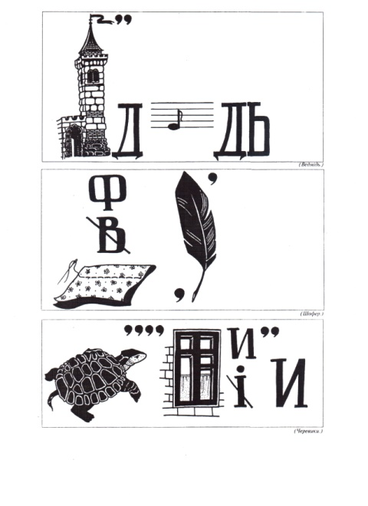
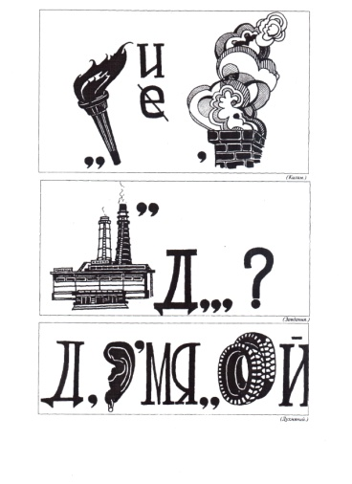
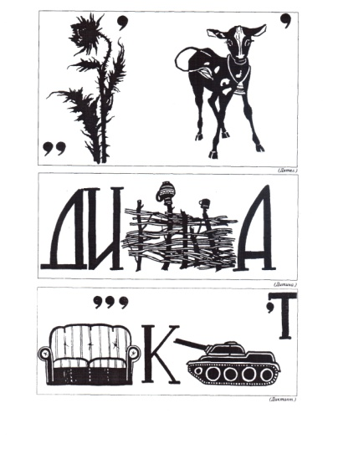
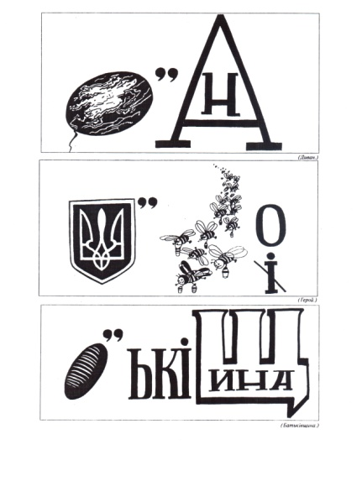
Словникові слова в ребусах

Slide 12
Цікаві вправи
1-й рівень
1. Встав пропущені букви у прислів'я; 2-й клас
За...ць спить, та очей не жмурить.
Ч...тання - дорога до пізнання.
2. Вибери і встав пропущені букви. Кил...м (е, и), н...діля (е, и), ч...рговий (е, и),
жа...воронок (й,...), м...тро (е, й), ч...твер (е, й).

Slide 13
Допиши пари слів за зразком: один - багато.
Вул...ця- Д...ван –
Порт...ель – Ч...р...вик –
2-й рівень
1. Допиши речення, використовуючи слова для довідок.
2-й клас
а) Цілий день працює... .
б) Наталка уважно слухала пояснення....
Слова для довідок: л..леки, дят..л, а...стри, вчит..ль.

Slide 14
3-й рівень
1. Перестав букви та утвори словникові слова.
2-й клас
цлиувя, ремпетд, аБтьщикінав, ересвнеь,
ийрвоечн, єзаьц, тчианян, їкаУран, елзортеів.
2. Знайди закономірність і допиши ще одне словникове слово. 2-й клас
вул...ця вересень д...ктант в…дмідь ч...тання т...атр
Перевір себе.

Slide 15
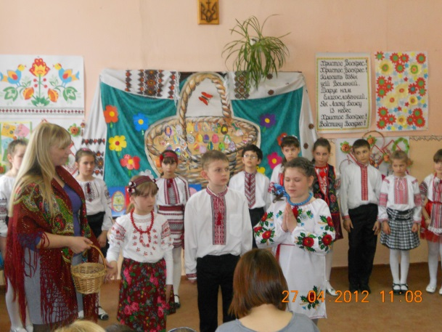
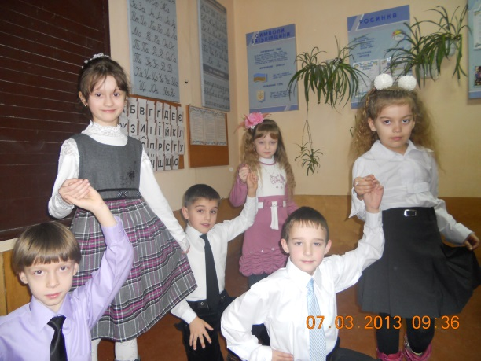
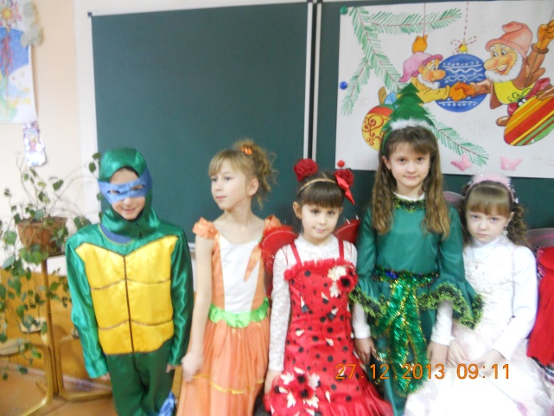
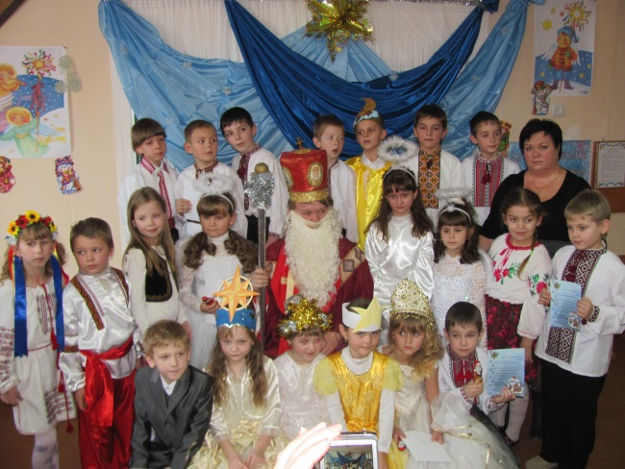
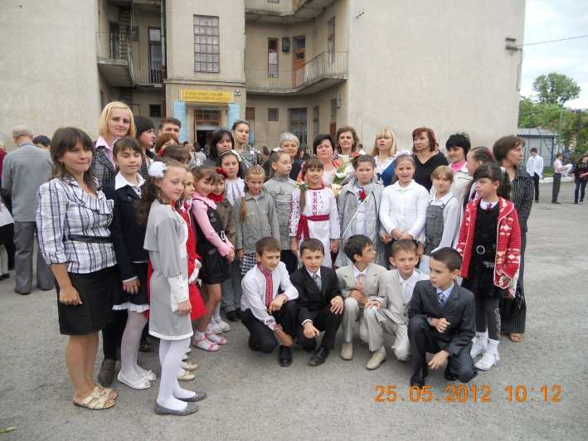
Виховна робота

Slide 16
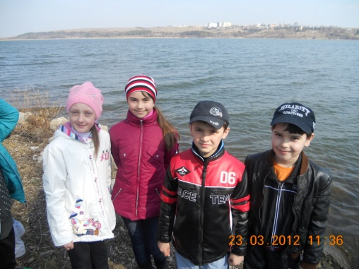
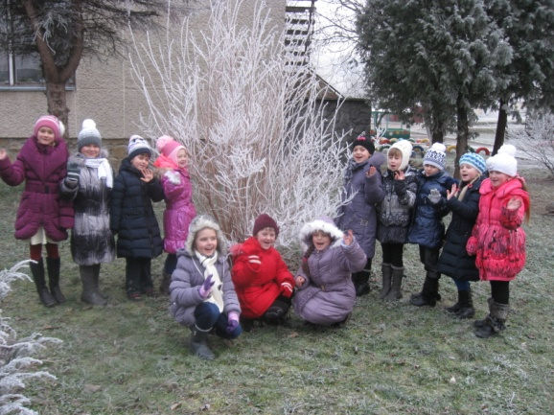
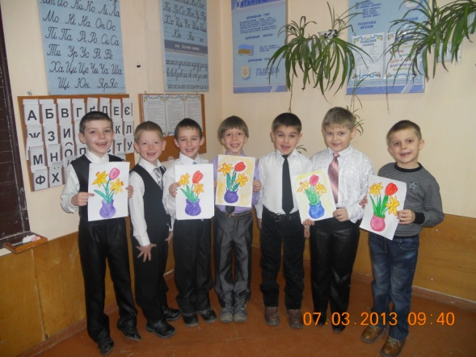
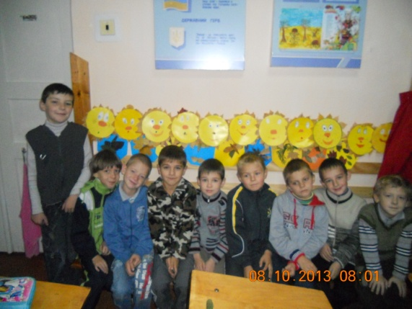
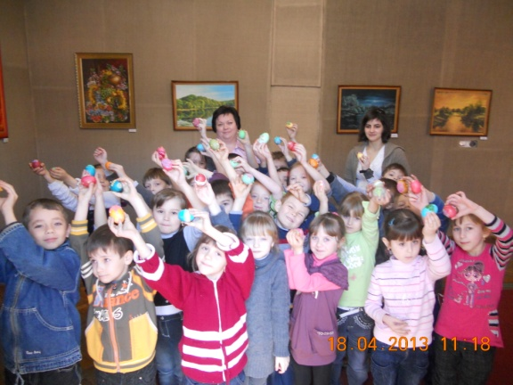
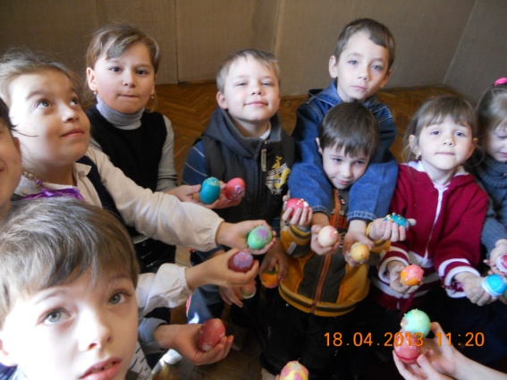
Позаурочна діяльність

Slide 17
Робота з батьками

Slide 18
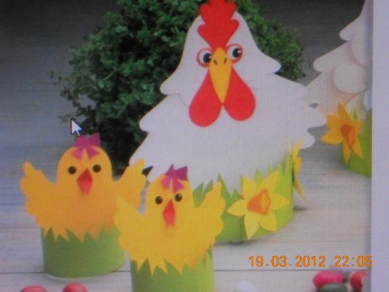
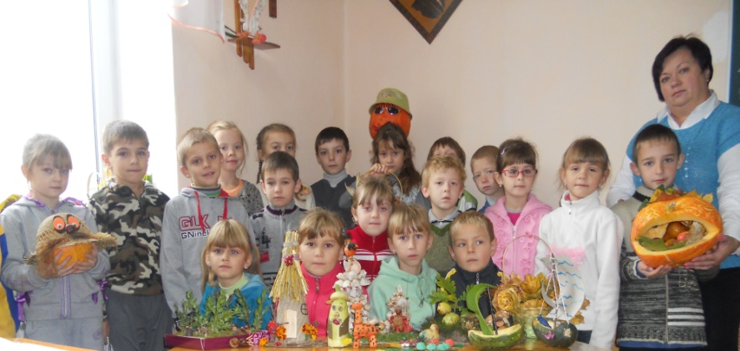
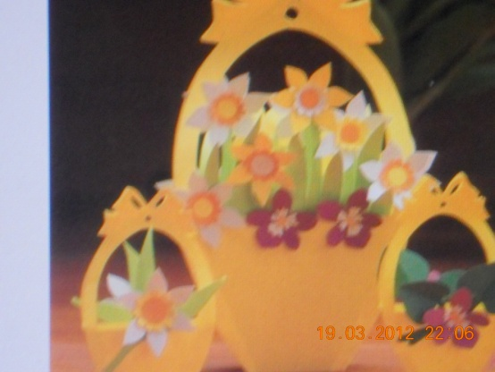
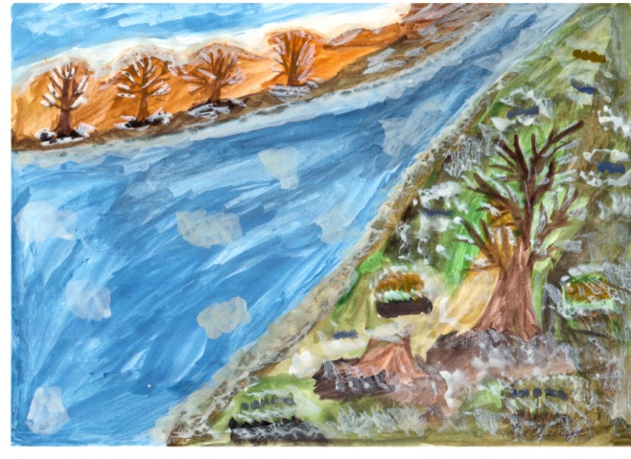
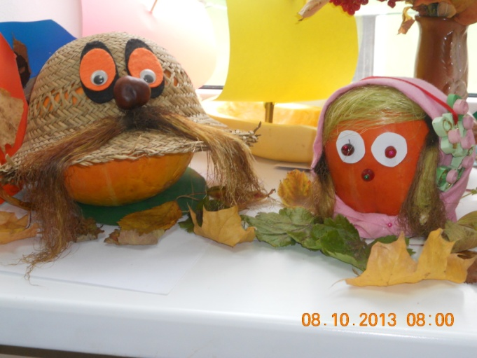
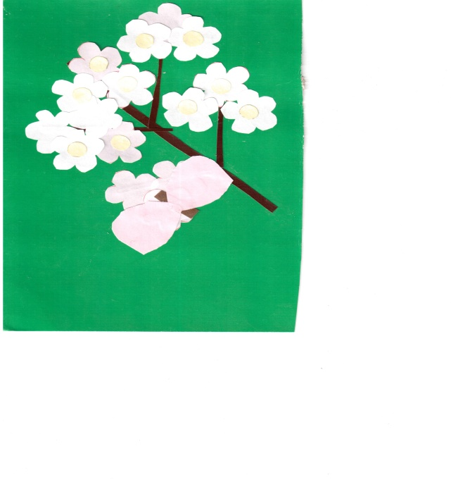
Творчість учнів

Slide 19
Дякую за увагу !
Зичу добра, здоров’я і довгого віку.
Бажаю успіхів у благородній праці на ниві освіти.

